Slide 1
PSYb2520 Statistická analýza dat v psychologii II Přednáška 2
{Mnohonásobná, vícenásobná} lineární regrese
Multiple linear regression

Slide 2
m_{P}=7,109
s_{P}=0,843
m_{U}=6,983
s_{U}=0,658
r_{PU}=0,917
P’ = 1,176U – 1,100
(P’ – 7,109) = 1,176(U – 6,983)

Slide 3
Příklad Long2
Y: deprese
X: selfe (self-esteem)

Slide 4
Rychlá deskripce
DESCRIPTIVES VARIABLES=deprese selfe
/STATISTICS=MEAN STDDEV MIN MAX.
GRAPH
/SCATTERPLOT(MATRIX)=deprese selfe
/MISSING=LISTWISE.
CORRELATIONS deprese selfe.

Slide 5
Lineární model / Lineárně-regresní model
Souvislosti mezi proměnnými umožňují predikovat/ modelovat hodnoty proměnné, která nás zajímá – závislé proměnné/outcomu/výsledku Y
Mají-li prediktory X₁… X_{k} hodnoty X_{1i}… X_{ki} , jakou má asi hodnotu Y?*
Nejčastěji používáme lineární model:
Y_{i} = (b₀ +b₁X_{1i} + b₂X_{2i} + … + b_{k}X_{ki} )+ e_{i}
Y_{i} = Y‘_{i} + e_{i}
Y_{i} jsou hodnoty závislé pro jedince i – ty známe a modelem se jim snažíme přiblížit
Y‘_{i} jsou predikované hodnoty
X_{1i}… X_{ki} jsou hodnoty prediktorů jedince i – ty známe
b₀ … b_{k} jsou regr. koeficienty/parametry – ty stanovujeme, odhadujeme
e_{i} je reziduum, chyba, rozdíl mezi predikcí Y‘_{i} a skutečnou hodnotou Y_{i}
Notes:
* Je dobré si uvědomit, že to, co modelujeme (ty predikované hodnoty Y‘_{i}), jsou vlastně odpovědí na otázku: „Jaký je průměr Y v populaci lidí s konkrétní kombinací hodnot prediktorů?“

Slide 6
Poznámka k aditivitě
Y_{i} = (b₀ +b₁X_{1i} + b₂X_{2i} + … + b_{k}X_{ki} )+ e_{i}
Jaký předpoklad o souvislosti o prediktorech X_{j} a kritériem Y tímto modelem vyjadřujeme?
Předpokládáme, že
každý X_{j} souvisí s Y lineárně…
a bez ohledu na to, jaké hodnoty mají ostatní X_{j}*…
a že se tedy efekty různých X_{j} sčítají
a také že na jejich pořadí nezáleží.
Aditivita, nezávislost působení/souvislosti X_{j} a Y ale neznamená, že by spolu X_{j} navzájem nesouvisely! Mohou, byť je jednodušší, když nesouvisí.
* Tento předpoklad později uvolníme a umožníme si uvažovat tak, že za určitých okolností je souvislost X a Y nějaká a za jiných okolností může být jiná.

Slide 7
Účel modelování
Prozkoumání vztahů mezi proměnnými
analyticko-konceptuální využití
středem zájmu jsou pak b
Predikce
praktické využití
středem zájmu jsou predikované/modelované hodnoty a jejich chyba
na datech, kde známe hodnoty Y_{i} odhadneme parametry modelu – cvičná, tréninková data
na datech, kde neznáme Y_{i}, predikujeme se známou přesností
predikční interval (jednotlivec) vs konfidenční interval (průměr)

Slide 8
Model
může odrážet naši kauzální představu o procesu, jímž X přímo, nebo nepřímo ovlivňují Y
data-generation process
může být nekauzální, čistě asociační, korelační - prediktivní
Statisticky v tom nejsou rozdíly – ty leží v teorii a metodologii

Slide 9
Množství prediktorů Nejzásadnější novinka oproti PSYb1170
Pořád se držíme předpokladu o jejich nezávislé souvislosti/vlivu na Y.
Když spolu prediktory nesouvisí ($r_{X_{j}X_{k}}^{}=0$)
Častěji v experimentech – znáhodněním dosáhneme r=0
Každý X_{j} do predikce přináší svůj kousek informace.
Ten kousek informace odpovídá $r_{YX_{j}}^{}$ a odráží ho b_{j}
$R_{Y.X_{1}X_{2}}^{2}=R_{Y.X_{1}}^{2}+R_{Y.X_{2}}^{2}+…$
Když spolu prediktory korelují
Korelující X_{j} přinášejí (zčásti) stejnou informaci.
b_{j} vyjadřují jen jedinečný přínos X_{j}
$R_{Y.X_{1}X_{2}}^{2}<R_{Y.X_{1}}^{2}+R_{Y.X_{2}}^{2}+…$

Slide 10
Příklad Long2
Y: deprese
X: selfe (self-esteem), duv_r (důvěra k rodičům), duv_v (důvěra k vrstevníkům)

Slide 11
Rychlá deskripce
DESCRIPTIVES VARIABLES=deprese selfe duv_r duv_v
/STATISTICS=MEAN STDDEV MIN MAX.
GRAPH
/SCATTERPLOT(MATRIX)=deprese selfe duv_r duv_v
/MISSING=LISTWISE.
CORRELATIONS deprese selfe duv_r duv_v.

Slide 12
Krok 1 – Specifikace modelu
Rozhodnutí o tom jaký model použiji - lineární
Rozhodnutí o tom, jaké prediktory do modelu zahrnu a jaké regresní koeficienty budeme tedy odhadovat
V jednoduchém modelu odpovídá jednomu prediktoru jeden parametr – regresní koeficient
deprese_{i} = b₀ + b₁selfe_{i} + e_{i}
deprese_{i} = b₀ + b₁selfe_{i} + b₂duv_r_{i} + b₃duv_v_{i} + e_{i}

Slide 13
Krok 1 - Specifikace
„Správnost“ modelu podmíněna
skutečnou linearitou vztahů
přítomností všech proměnných ovlivňujících Y
LOVE – Left-Out Variable Error

Slide 14
Krok 2 – Odhad parametrů modelu – estimation, fitting
… odpovídá počítání a a b v PSYb1170
Parametry odhadne počítač
Odhadne je podle kritéria, které budeme chtít
Nejmenší čtverce – ordinary least squares OLS – minimalizuje rozptyl reziduí (sumu kvadr. reziduí)
Maximální věrohodnost – maximum likelihood – pro jednoduché modely stejný výsledek jako OLS
Mohou být i jiná kritéria

Slide 15
Podívejme se na to
REGRESSION
/DESCRIPTIVES MEAN STDDEV CORR SIG N
/MISSING LISTWISE
/STATISTICS COEFF OUTS
/CRITERIA=PIN(.05) POUT(.10)
/NOORIGIN
/DEPENDENT deprese
/METHOD=ENTER selfe.
REGRESSION
/DESCRIPTIVES MEAN STDDEV CORR SIG N
/MISSING LISTWISE
/STATISTICS COEFF OUTS
/CRITERIA=PIN(.05) POUT(.10)
/NOORIGIN
/DEPENDENT deprese
/METHOD=ENTER selfe duv_r duv_v
/PARTIALPLOT ALL.

Slide 16
Krok 4* – Interpretace parametrů Novinky oproti PSYb1170
Regr. koeficienty jsou b₀ (průsečík, a, (constant)) a b₁ …b_{k} (směrnice, b)
Beta – standardizovaný regresní koeficient.
O kolik víc násobku SD proměnné Y predikujeme člověku, který má o hodnotu X o 1 SD vyšší. S jedním prediktorem = r.
$β_{j}=\frac{SD(X_{j})}{SD(Y)}b_{j}$, kde b_{j} je regresní koef. j-tého prediktoru
Když transformujeme Y i všechna X na z-skóry $β_{j}=b_{j}$
*I když se o interpretaci hodí mluvit teď, když vidíme první odhady parametrů, dal jsem tomuto kroku číslo 4, protože je dobré se před finální interpretací podívat na možné zdroje zkreslení.

Slide 17
Interpretace regresních koeficientů
Y’ = b₀ +b₁X₁ + b₂X₂ + … + b_{k}X_{k}
B_{i} ; b_{i} vyjadřuje rozdíl Y’ odpovídající jednotkovému rozdílu X_{i} v jednotkách Y, při kontrole všech ostatních prediktorů (≈semiparciální korelace); jedinečný přínos
K porovnání síly prediktoru v různých skupinách, vzorcích
β_{i}; b_{i}*; BETA vyjadřuje rozdíl Y’ odpovídající rozdílu 1SD v hodnotě X_{i} v násobcích SD Y, při kontrole všech ostatních prediktorů (≈semiparciální korelace); jedinečný přínos.
k porovnání prediktorů mezi sebou v rámci jednoho modelu
k porovnání různě operacionalizovaného prediktoru v různých modelech
ukazatel velikosti účinku
b₀ = Y‘, když X_{1i}= X_{2i}=…= X_{ki}= 0.
Těžko interpretovat, leda by prediktory byly centrované
V různých modelech nemusí být vliv prediktoru stejný

Slide 18
Vztahy mezi třemi* proměnnými Parciální a semiparciální korelace
Problém:
Depresivita koreluje se self-esteemem.
Jenže obě korelují taky s důvěrou k rodičům.
Když má někdo nízkou míru depresivity, nevíme, jestli to připsat self-esteemu nebo důvěře.
A když budeme mít ve vzorku nerovnoměrně zastoupené různé míry důvěry, bude to ovlivňovat korelaci depresivity a self-esteemu.
Jak vyjádřit souvislost deprese a self-esteemu tak, aby nebyla zkreslená rozdíly mezi lidmi v důvěře?
Notes:
*a více.

Slide 19
Vztahy mezi třemi* proměnnými Parciální a semiparciální korelace
Jak vyjádřit souvislost deprese a self-esteemu tak, aby nebyla zkreslená rozdíly mezi lidmi v důvěře?
Tři různá porozumění téhle otázce:
Jak vyjádřit souvislost deprese a self-esteemu tak, jako by nebyly rozdíly mezi lidmi v důvěře?
Jak vyjádřit souvislost deprese a self-esteemu tak, jako by obě nesouvisely s důvěrou.

Slide 20
Vztahy mezi třemi* proměnnými Parciální a semiparciální korelace
Jak vyjádřit souvislost deprese a self-esteemu tak, jako by obě nesouvisely s důvěrou?
Rozdíly mezi lidmi(rozptyl) depresivity i self-esteemu dokážeme regresí rozdělit na dvě části:
Část vysvětlenou(související) důvěrou + Část s důvěrou vůbec nesouvisející
Tyto dvě části spolu navíc vůbec nekorelují.
$$DEP= b_{DEP0}+b_{DEP1}DUV+e_{DEP}$$
$$SE= b_{SE0}+b_{SE1}DUV+e_{SE}$$
Rezidua $e_{DEP}$ a $e_{SE}$nijak nekorelují s důvěrou.
Korelace $e_{DEP}$ s $e_{SE}$je naším vyjádřením souvislosti deprese a self-esteemu tak, jako by obě nesouvisely s důvěrou.
Notes:
Zmínit explicitně, že korelace predikovaných skórů a reziduí je 0.

Slide 21
Vztahy mezi třemi* proměnnými Parciální a semiparciální korelace
Korelace $e_{DEP}$ s $e_{SE}$je naším vyjádřením souvislosti deprese a self-esteemu tak, jako by obě nesouvisely s důvěrou.
PARCIÁLNÍ KORELACE: $r_{DEP SE.DUV}$
Vyjadřuje (lineární) souvislost mezi dvěma proměnnými, kdyby třetí proměnná byla konstantou
Ta 3. proměnná je parcializovaná – statisticky kontrolovaná. Takových může být více než jedna
Netřeba to počítat pomocí regrese:
Může být vyšší i nižší a může mít i opačné znaménko než zero-order korelace.
$$r_{YX1.X2}=\frac{r_{YX}−r_{YX2}r_{X1X2}}{\sqrt{1−r_{YX2}^{2}}\sqrt{1−r_{X1X2}^{2}}}$$
AJ: partial correlation
Notes:
Zmínit explicitně, že korelace predikovaných skórů a reziduí je 0.

Slide 22
Vztahy mezi třemi* proměnnými Parciální a semiparciální korelace
SEMIPARCIÁLNÍ KORELACE: $r_{DEP (SE.DUV)}$
Vyjadřuje (lineární) souvislost mezi jednou proměnnou a tím, co zbyde z druhou proměnné po odstranění rozptylu souvisejícího s třetími proměnnými
Konceptuálně odpovídá regresnímu koeficientu b. Mohli bychom psát b_{Y(X1.X2)} ale nedělá se to.
$$r_{Y(X1.X2)}=\frac{r_{YX1}−r_{YX2}r_{X1X2}}{\sqrt{1−r_{X1X2}^{2}}}$$
AJ: part (semi-partial) correlation
Notes:
Zmínit explicitně, že korelace predikovaných skórů a reziduí je 0.

Slide 23
*Parciální a semiparciální korelace.
*Pro jednoduchost budeme parcializovat jen důvěru k rodičům.
REGRESSION
/MISSING LISTWISE
/STATISTICS COEFF OUTS R ANOVA
/NOORIGIN
/DEPENDENT deprese
/METHOD=ENTER duv_r
/SAVE PRED(dep_pred) RESID(dep_res).
REGRESSION
/MISSING LISTWISE
/STATISTICS COEFF OUTS R ANOVA
/NOORIGIN
/DEPENDENT selfe
/METHOD=ENTER duv_r
/SAVE PRED(se_pred) RESID(se_res).
CORRELATIONS deprese selfe duv_r dep_pred dep_res se_pred se_res.
*Pro kontrolu.
PARTIAL CORR
/VARIABLES=deprese selfe BY duv_r
/SIGNIFICANCE=TWOTAIL
/STATISTICS=CORR
/MISSING=LISTWISE.
*Můžeme parcializovat více porměnných najednou.
PARTIAL CORR
/VARIABLES=deprese selfe BY duv_r duv_v
/SIGNIFICANCE=TWOTAIL
/STATISTICS=CORR
/MISSING=LISTWISE.
*Ochotně nám ji sdělí i regrese a nabíde i tu semiparciální.
REGRESSION
/DESCRIPTIVES MEAN STDDEV CORR SIG N
/STATISTICS COEFF OUTS ZPP
/NOORIGIN
/DEPENDENT deprese
/METHOD=ENTER selfe duv_r.

Slide 24
Semi-parciální korelace v kontextu regresního modelu s více prediktory
Semiparciální korelace $r_{Y{(X}_{1}.X_{2}X_{3..k})}$
Regresní programy ji ochotně reportují
Její druhá mocnina vypovídá o tom, kolik jedinečného rozptylu vysvětlil jeden prediktor nad rámec všech ostatních.
Podobná standardizovanému regresnímu koeficientu. Zatímco ten vyjadřuje vztah způsobem „o kolik SD_{Y} je jiný odhad Y pro dvě X1 lišící se o 1SD_{X}, při konstantní hodnotě všech ostatních Xk“, umocněná semi-parc. korelace vyjadřuje vztah v podílu rozptylu Y jedinečně vysvětleného prediktorem X1.
https://quantitudepod.org/s3e09-semi-partially-clarifying-measures-of-association-in-regression/

Slide 25
Implikace parciálnosti regresních koeficientů Statistická kontrola & ortogonální design
Statistická kontrola
Dozvídáme se efekt prediktoru očištěný o vliv ostatních prediktorů – statistická kontrola
Doplňuje designové způsoby kontroly intervenujících
Není samospásná, zvyšuje nároky na N
Ortogonální design experimentů
Můžeme-li manipulovat nezávislými proměnnými tak, aby byly nekorelované/nezávislé/ortogonální
Randomizace
Ortogonální design

Slide 26
Interpretace regresních koeficientů graficky
1 prediktor – 2D scatter X-Y a v něm regresní přímka a její sklon je b
2 prediktory - 3D scatter X1–X2–Y a v něm regresní rovina a její sklon vůči ose x je b1 a vůči ose y b2 (Y je na ose z)
3 prediktory … ?
Už se neobtěžujeme body, kreslíme jen regresní přímku
Regresní přímka je pro vybraný jeden prediktor a počítáme její body při konstantní hodnotě ostatních prediktorů (obvykle M)
Jsou to vlastně 2D řezy – sklon přímky není ovlivněn volbou konstant

Slide 27
Interpretace regresních koeficientů graficky
Regresní přímka (plocha…) se skládá z predikovaných hodnot
Když si predikované hodnoty uložíme do dat, můžeme je vynášet do grafů
/SAVE PRED(jméno_proměnné)

Slide 28
Krok 3 – Posouzení shody modelu s daty: R²
(ne)Shodu reprezentují rezidua – jejich rozptyl
Samotná SD reziduí* nás zajímá při predikci
Shodu vyjadřujeme jako podíl rozptylu Y vysvětleného regresním modelem - R²
R² = (SS_{Total} –SS_{res})/SS_{Total} ≈ s²_{reg}/s²_{Y} = 1–(s²_{res}/s²_{Y})
s²_{reg}= s²_{Y‘}=s²_{b1X1+b2X2+ .. bkXk}
R = r_{YY‘}=r_{Y(b1X1+b2X2+ .. bkXk)}
Obvykle R² konstatujeme, ale nemáme na něj specifické nároky, tj. nemusí být větší než …
*Standard Error of the Estimate

Slide 29
Rozptyl vysvětlený modelem a jednotlivými prediktory
X₁
R²: podíl rozptylu Y vysvětleného dohromady všemi prediktory
Predikční síla sady prediktorů - ukazatel velikosti účinku sady prediktorů
R = √R² : mnohonásobná (mutiple) r – korelace Y s Y‘
R² je nadhodnocená (overfitting)
při replikaci vychází nižší R²
populační R² je nižší (jinak)
srov. umocněné semiparciální korealce
Y
X₂
X₃

Slide 30
Krok 5a – Zvážení možných zdrojů zkreslení – potenciálně problematické případy
Jsou případy, které model predikuje zvlášť špatně?
Rezidua – případy s vysokými r. regrese predikovala nejhůř, standardizovaná, studentizovaná ±3*
Outlieři – mohou mít vysoká residua, ale i ovlivňovat b (jako u r)
Nemají některé případy příliš velký vliv na výsledky regrese?
Vlivné případy – případy, které nejvíc ovlivňují parametry
Co se stane s parametry regrese, když případ odstraníme?
DFBeta – změna b, když se případ odstraní; standardizovaná DFbeta > 1
DFFit – rozdíl mezi predikovanou hodnotou a predikovanou hodnotou bez případu (adjustovanou)
Cookova vzdálenost případu i D_{i} > 1**
Leverage > 2(k+1)/n , kde k = počet prediktorů, n= velikost vzorku***
Případy s vysokými rezidui či vlivné případy NEODSTRAŇUJEME
…leda by šlo o zjevnou chybu v datech či vzorku
…leda by nám šlo výhradně o zpřesnění predikce (nikoli o testy hypotéz)
*Standardizace reziduí znamená to, že jednotlivá rezidua jsou dělena svou standardní chybou (viz PSYb117 P06 slajd 48). Studentizace je totéž, ale reziduum i jeho standardní chyba jsou použity z regrese, v níž případ, k němuž reziduum patří, chybí.
** Cook‘s D vyjadřuje, jak moc se „průměrně“ změní predikované hodnoty všech ostatních případů, když z dat vyhodíme případ i (normalizováno MSE*počet parametrů)
*** Multidimenzionální ukazatel odlehlosti. Může, ale nemusí mít vysoké residuum a vliv.

Slide 31
Krok 5b – Zvážení možných zdrojů zkreslení – (multi)kolinearita
Multikolinearita = „prokorelovanost“ prediktorů
Když 2 prediktory vysvětlují tutéž část variability závislé, jeden z nich je téměř zbytečný
Komplikuje porovnávání síly preditorů
Snižuje přesnost odhadu parametrů (=zvyšuje jejich SE)
V extrému (když lze jeden prediktor přesně vypočítat z ostatních) regresi úplně znemožňuje
Prokorelovanost je spojitá od „nekorelují vůbec“ až po „jsou to totožné proměnné“. Jak moc je moc?
Korelace dvou proměnných nad 0,9
Tolerance (= 1/VIF) cca pod 0,1
(VIF (= 1/tolerance) cca nad 10)
I pod těmito mezemi komplikuje interpretaci!!

Slide 32
Kolinearita – poznámky a podrobnosti k VIF
VIF – Variance Inflation Factor – Faktor zvětšení rozptylu.
Rozptyl, o který se tady jedná, je rozptyl regresních koeficientů (tedy jejich SE²). Důsledkem kolinearity roste. A rostou tedy i CI – klesá přesnost odhadu regresních koeficientů. VIF udává míru nárůstu SE²
${VIF}_{X_{i}}=\frac{1}{(1−R^{2})}$, kde R² je z regresního modelu, v němž je X_{i} predikován všemi ostatními prediktory
VIF tak udává, jak blízko je prediktor stavu, kdy bychom ho mohli považovat za lineární kombinaci ostatních prediktorů.
Lineární kombinace je termín z lineární algebry. Když si uvědomíme, že sloupeček hodnot jedné proměnné(prediktoru) je vektor, pak se můžeme ptát, zda prvky tohoto vektoru (=hodnoty) můžeme vypočítat váženým součtem ostatních vektorů(prediktorů). Více viz třeba https://matematika.cz/linearni-kombinace-vektoru.
Proč se nestačí podívat jen na korelační matici? Protože jeden prediktor může být téměř perfektně predikován nejen jedním dalším prediktorem (= vysoká r v korelační matici), ale i kombinací několika prediktorů – a to v korelační matici vidět není.

Slide 33
Krok 6 - Inference ze vzorku na populaci
Testy signifikance
Testy jednotlivých regresních koeficientů.
Testují H₀: b_{k}=0. (t=b/SE_{b}, t-rozložení s df=N-k-1 )
Test H₀: R² = 0 (ANOVA)
Předpoklady
Linearita (parciálních) vztahů
Nezávislost reziduí …. Případů
Homoskedasticita
Normalita reziduí
Žádné další proměnné nekorelují se závislou
Absence výrazné multikolinearity

Slide 34
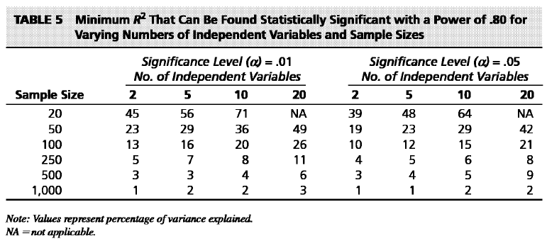
Síla testu a velikost vzorku v MLR
Přibývá nový faktor síly testu: množství prediktorů
2 efekty – 2 síly: Síla detekovat R², síla detekovat nenulové b.

Slide 35
Odhad velikosti vzorku potřebné pro dostatečnou sílu testu v SPSS Analyse > Power analysis >Regression
Pro signifikaci testu R² = 0 (popř. pro test nárůstu R2)
Estimate: Sample size
Nastavit si požadovanou sílu testu, alfu, počet prediktorů
Specify Effect size a uvést minimální velikost R2, kterou bychom ještě povapovali za zajímavou. Pozor! Zadává se ne přímo R2, ale Cohenovo F2 = R2/(1-R2) Pozor 2 – je tam, bug a nedá se zadat více než 1.
Pro signifikanci testu regresního koeficientu b=0
Nutné použít GPower…

Slide 36
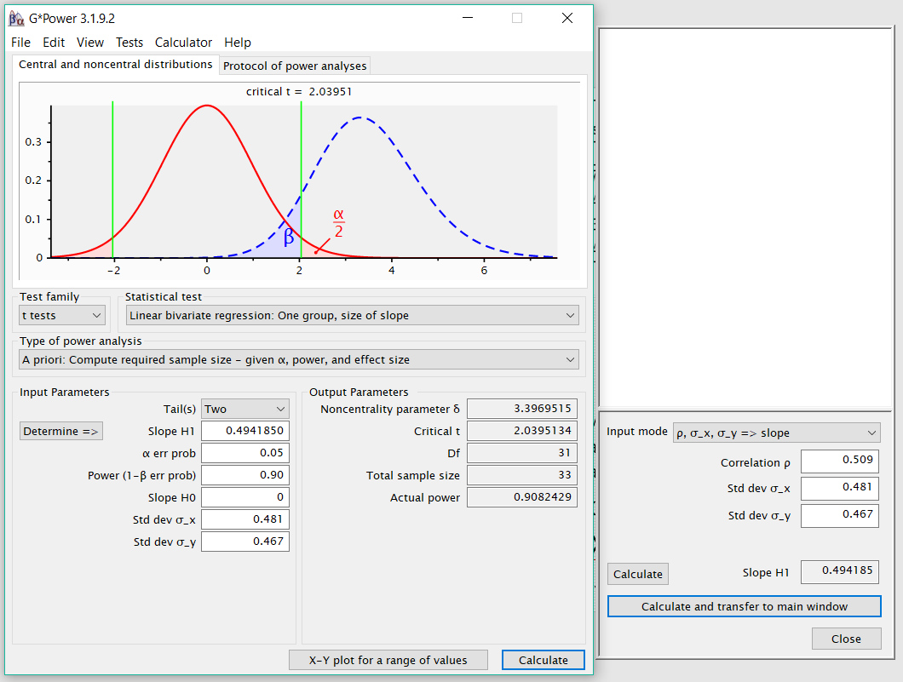
POWER ANALÝZA REGRESNÍHO MODELU v G*Power
G*Power - http://www.gpower.hhu.de/

Slide 37
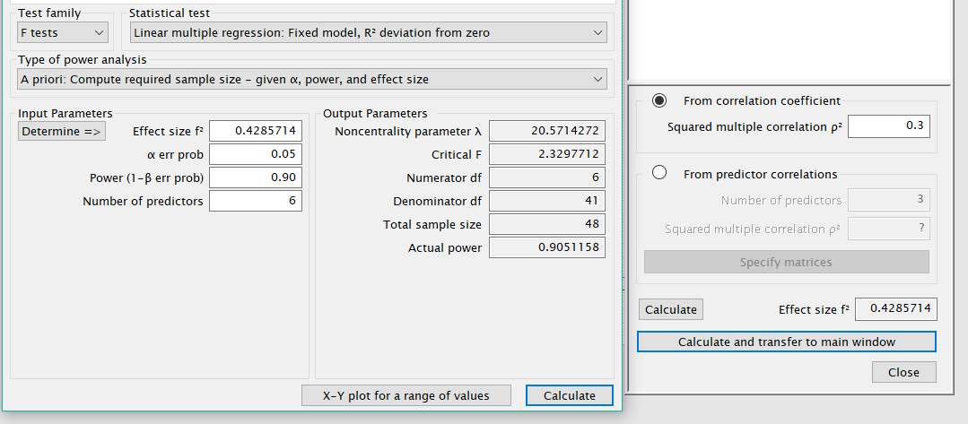
H₀: R²=0
f²=R²/(1-R²)
R²

Slide 38
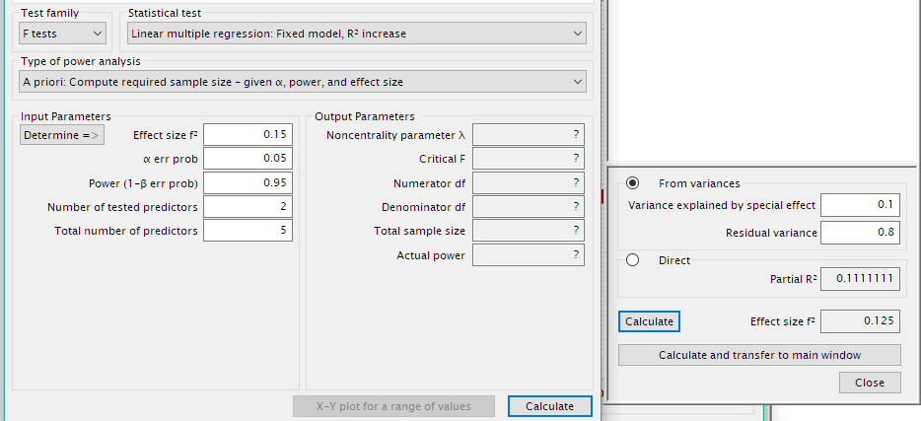
H₀: ΔR²=0
f²=ΔR²/(1-R²)
ΔR²
1-R²
^{N prediktorů v}
^{testovaném bloku}
^{N prediktorů}
^{celkem}

Slide 39
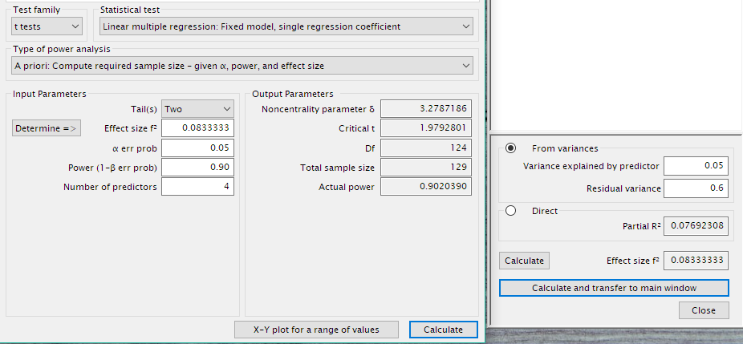
H₀: b_{i}=0
Pokud nás zajímá jen 1 prediktor, je to jako testovat, zda jeho přidání v samostatném závěrečném bloku přidá nějaký R2.
Pokud nás zajímá k prediktorů, upravíme α na α/k a počítáme jako pro 1 prediktor (počítáme se stejnou velikostí účinku

Slide 41
Krok 6 - Zobecnění ze vzorku na populaci
2. Krosvalidace – R2
Kolik rozptylu bychom vysvětlili v populaci?
Méně – overfitting
Korekce R2 (adjusted R2)
Kolik rozptylu bychom stejným modelem vysvětlili v jiném náhodném vzorku?
Vzorec 9.15
Půlením dat – na náhodné půlce data odhadneme, na druhé zjišťujeme shodu modelu s daty.

Slide 43
Reportování MLR
Základ:
Popisné statistiky Y a X_{i} s korelační maticí všech
Ujištění o naplnění předpokladů
Popis shody modelu s daty – R² , p (někdy i s F-testem)
Přehled regresních koeficientů, b, β s jejich SE, popř. s intervaly spolehlivosti, nebo p
Limity, např. možný dopad nedokonalého naplnění předpokladů, vlivných případů apod.

Slide 44
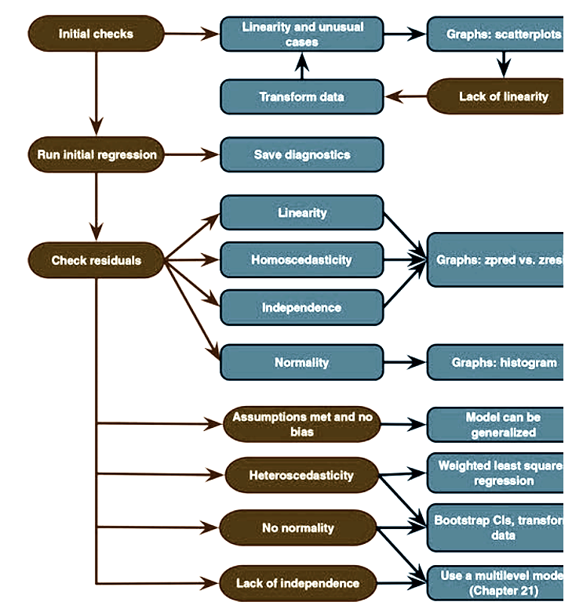
1
2
3
4
5
6

Slide 45
Konstanta jako model
M: všem predikujeme stejnou hodnotu c
Y‘ = c , Y = c + e
Deviance = Σ(Y_{i}−c)²
Deviance je nejnižší, když c = m_{Y}
Deviance = Σ(Y_{i}−m_{Y})²
s²_{res} = Σ(Y_{i}−m_{Y})² / (N-1) … tedy s²_{Y}
s²_{reg} = 0 a tedy i R²=0
Nulový model

Slide 46
Možnosti práce s modely
Odhadneme model, který jsme plánovali.
Odhadneme řadu modelů, s postupně se rozšiřující sadou prediktorů
- hierarchická regrese, po blocích
Necháme nějaký algoritmus vybrat nejlepší sadu prediktorů z dostupných
Modely srovnáváme podle R2, všímáme si i toho jak se proměňují b a jejich se

Slide 47
Hierarchická lineární regrese
Bloková, se sadami (sets) prediktorů
Prediktory vkládáme po skupinách (popř. jednotlivě) v teoreticky zdůvodněném pořadí
Teoreticky zdůvodněné pořadí umožňuje rozdělit rozptyl Y na smysluplné části (variance partitioning)
Změna pořadí prediktorů změní velikost těch částí
Zajímá nás schopnost sady prediktorů vylepšit model
Srovnání různých oblastí vlivu na zkoumaný jev
Zkoumání inkrementální validity

Slide 48
Obvyklá řazení bloků
Dle času, kauzální priority
Př. od dispozičním k situačním…
Od známých k neznámým vlivům
kontrola intervenujících proměnných
Minimalizace chyby 1. typu
Podle výzkumné relevance
Od ústředních po „co kdyby“; maximalizace síly

Slide 49
Obvyklý postup regresní analýzy
Na základě teoretických rozvah stanovíme různé modely, jejichž srovnání je potenciálně zajímavé
Nejjednodušší srovnání je u hierarchických modelů, kdy je jeden model plně vnořen do následujícího – to umožňuje testovat inkrement (nárůst) R²
Až v druhé řadě se zabýváme jednotlivými regresními koeficienty v modelu, který je nejúplnější/nejlepší

